Slide 1

OA 20: Establecer relaciones cuantitativas entre reactantes y productos en reacciones químicas (estequiometría)
Colegio del Real
Química 1° medio
Clase 4 y 5
Prof. Eslendy Sanchez

Slide 2
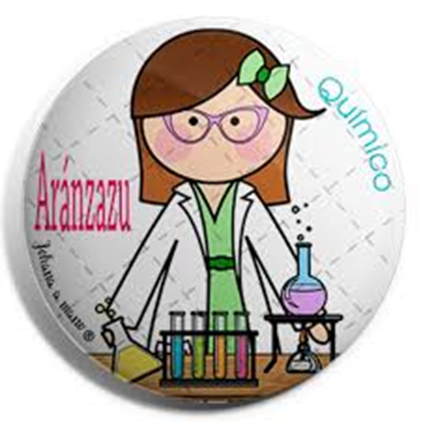
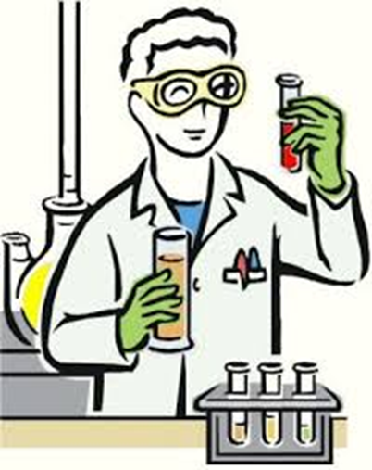
Objetivo de la clase:
Describir que son las reacciones químicas

Slide 3
Responde las siguientes preguntas:
¿Qué crees que son las reacciones químicas?
¿Conoces alguna reacción química que realice tu cuerpo?
¿Cuándo una hoja se quema que transformación ocurre?

Slide 4
Cambios Químicos
Son aquellos en los que ocurre una transformación de la composición química de la materia, es decir, se forman nuevas sustancias con propiedades diferentes a las de las sustancias originales. La mayoría de los cambios químicos son irreversibles. Y se producen mediante reacciones químicas.

Slide 5
Reacciones Químicas
Es una transformación de la materia; en una reacción química, una o más sustancias llamadas reactantes se transforman, bajo determinadas condiciones, en nuevas sustancias o productos.
Las principales características que permiten reconocer una reacción química son liberación de gases, la formación de un sólido, el cambio de color y la liberación de calor.
Las reacciones químicas se representan con ecuaciones químicas, como es el caso de la fotosíntesis o la respiración celular.

Slide 6
Reacciones químicas
La flecha: Separa los reactantes de los productos indica el sentido en que la reacción se desarrolla.
Sí la flecha tiene solo un sentido, la reacción es irreversible.
Si en la reacción química los productos pueden reaccionar para formar los reactivos originales, se considera la reacción como reversible.

Slide 7
Repaso
Reacciones químicas:
Reactantes o reactivos: Son las sustancias necesarias para la reacción, en este caso, el cloro (Cl) y el hidrógeno (H).
Productos: Son las sustancias que resultan de una reacción química. En este caso, es el cloruro de hidrógeno HCl.
Coeficientes estequiométricos: Indican el número de átomos o moléculas de las sustancias que participan en la reacción. Normalmente, el número 1 no se indica en la ecuación

Slide 8
ACTIVIDAD
Ver el siguiente video y reflexionar sobre las reacciones químicas
https://www.youtube.com/watch?v=ASiY-6COeqU

Slide 9
Cierre de clase
¿Qué aprendiste en la clase?
¿Qué dudas tienen respecto a la clase?

